Slide 1

70% 7,5% 22.5%
90% 10%

Slide 2




PROCESO DE GASTOS DE VIAJE
P.A. FONTUR

Slide 3
A partir del 15 de febrero de 2017 inicia la aplicación
del nuevo Manual de Gastos de Viaje para el
Patrimonio Autónomo Fontur.
A continuación presentamos los aspectos observados para su diseño y los cambios de mayor impacto a
tener en cuenta en su implementación

Slide 4

OBJETIVO
OBJETIVO DEL NUEVO MANUAL DE GASTOS DE VIAJE
Adoptar en el Patrimonio Autónomo Fondo Nacional de Turismo Fontur, el reglamento de gastos de viaje, que deben cumplir los empleados en el desarrollo de sus comisiones de servicio dentro y fuera del país, de igual modo establecer el procedimiento a seguir por parte de los contratistas, personal en misión y vinculados a proyectos para el reconocimiento de los gastos en que estos incurran, cuando lleven a cabo actividades fuera del lugar habitual de la ejecución del contrato, siempre y cuando estén estipulados en las clausulas del mismo.

Slide 5

ASPECTOS IDENTIFICADOS
Producto de las experiencias recogidas durante el desarrollo del proceso y de las observaciones de diferentes instancias, estos son los aspectos identificados que generan mayor impacto y evitan la correcta dinámica:
Planificación de las agendas de viajes, bajo tiempos óptimos que garanticen la correcta y oportuna gestión, así como el beneficio de mejores tarifas con los operadores
Falta de claridad en los formatos establecidos, errores en el diligenciamiento y presentación extemporánea para las solicitudes y legalizaciones.
Desactualización del proceso, frente a la estructura organizacional definida para la administración del P.A. Fontur.
Presentación de solicitudes y legalizaciones de comisiones sin el lleno de los requisitos establecidos o fuera de tiempos, generando reprocesos para las áreas.
Desconocimiento de los términos del Manual de Gastos de Viaje.

Slide 6

PLAN DE MEJORA
Disminución de omisiones en el diligenciamiento de los formatos requeridos, a través de ayudas y auto-formulación dentro de los mismos.
Optimización de tiempos dentro del proceso general, unificando etapas en la gestión de solicitud y legalización .
Disminución de uso de papel, adoptando las políticas de protección de medio ambiente y de ahorro.
Implementación de controles a puntos críticos por observaciones de entes de control.

Slide 7

CAMBIOS SIGNIFICATIVOS
Los cambios más representativos que debe tener en cuenta a partir del 15 de febrero son:
Todos los trámites de solicitud los debe realizar a través del correo electrónico viajes@fontur.com.co
Ajuste de tarifas aplicables para el año 2017.
Consolidación de los Formatos de Solicitud Gastos de Viaje y Solicitud de Tiquetes – Hotel, en un solo documento de solicitud que aplica para empleados y personal externo.
Consolidación del Formato de legalización e Informe de Comisión, con la presentación de un solo documento.
Restricción de trámite para nuevas solicitudes en caso de no estar al día en la legalización de comisiones previas, acorde con los términos dispuestos en el Manual de Gastos de Viaje.

Slide 8

CAMBIOS SIGNIFICATIVOS
PROCESO DE SOLICITUD
Inicialmente envíe por correo electrónico el formato Solicitud de Gastos de Viaje diligenciado, para efectos de cotización de transporte y alojamiento.
La selección de la casilla 14 del formato determina el giro de anticipo para gastos de manutención. De acuerdo con los términos del Manual de Gastos de Viaje, tenga en cuenta si su comisión genera o no.
Una vez se realice la cotización, la Dirección Administrativa le remitirá por correo electrónico el mismo formato con la información de trayectos y valores cotizados para su revisión y trámite de firmas requeridas.
Envíe por correo electrónico el formato firmado con el fin de confirmar las reservas dentro de los tiempos establecidos en el mismo.
A continuación proceda a remitir a la Dirección de Negocios Especiales el formato original firmado con no menos de tres (3) días hábiles de anticipación de la fecha de salida, con el fin de gestionar oportunamente el giro del anticipo para gastos de manutención.

Slide 9

CAMBIOS SIGNIFICATIVOS
PROCESO DE LEGALIZACIÓN
Diligencie el formato Informe de Comisión y Legalización de Gastos de Viaje, con la firmas requeridas en cada caso.
La selección de la casilla 15 del formato determina el reconocimiento de gastos de manutención. De acuerdo con los términos del Manual de Gastos de Viaje, tenga en cuenta si su comisión generó o no.
La información digitada en la casilla 19 es insumo para liquidar si existe reembolso de valores a su favor.
Envíe a la Dirección de Negocios Especiales el formato original firmado dentro de los tres días hábiles siguientes al término de su comisión junto con los documentos anexos requeridos (facturas y/o documentos de cobro soporte de otros gastos autorizados y posibles folios adicionales a su informe).

Slide 10
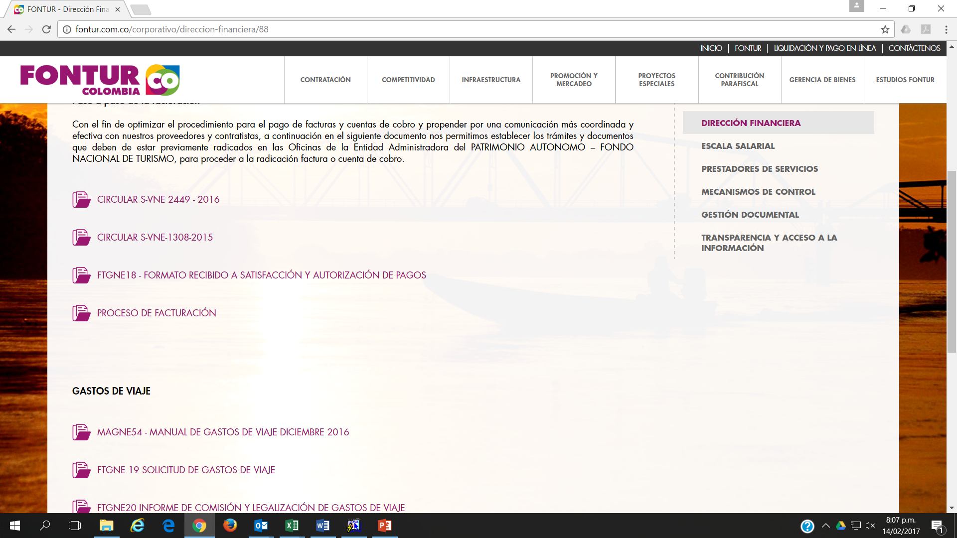
CAMBIOS SIGNIFICATIVOS
El Manual de Gastos de Viaje vigente y los formatos establecidos se encuentran disponibles en la web de Fontur, en la opción Dirección Financiera :
http://fontur.com.co/corporativo/direccion-financiera/88

Slide 11
FORMATO SOLICITUD DE GASTOS DE VIAJE - FTGNE19

Slide 12
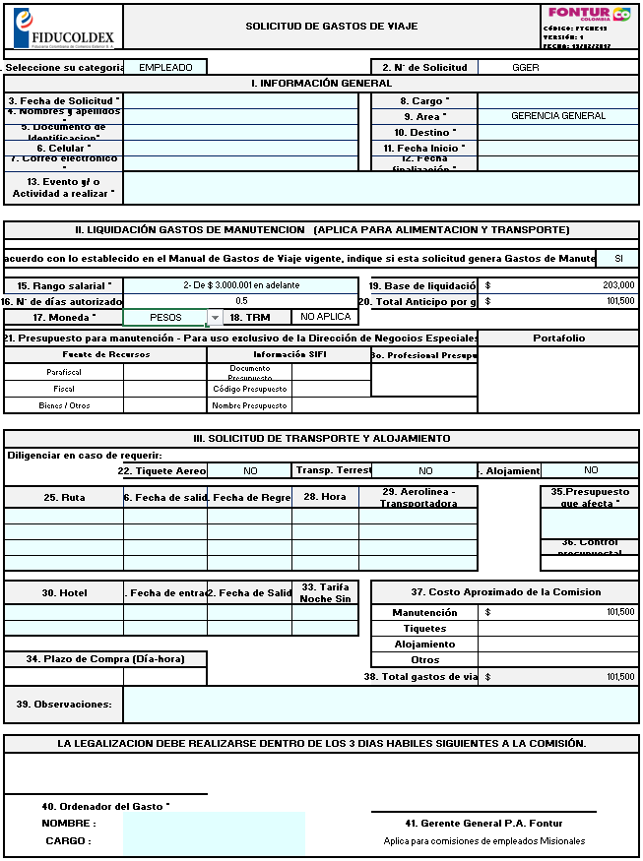
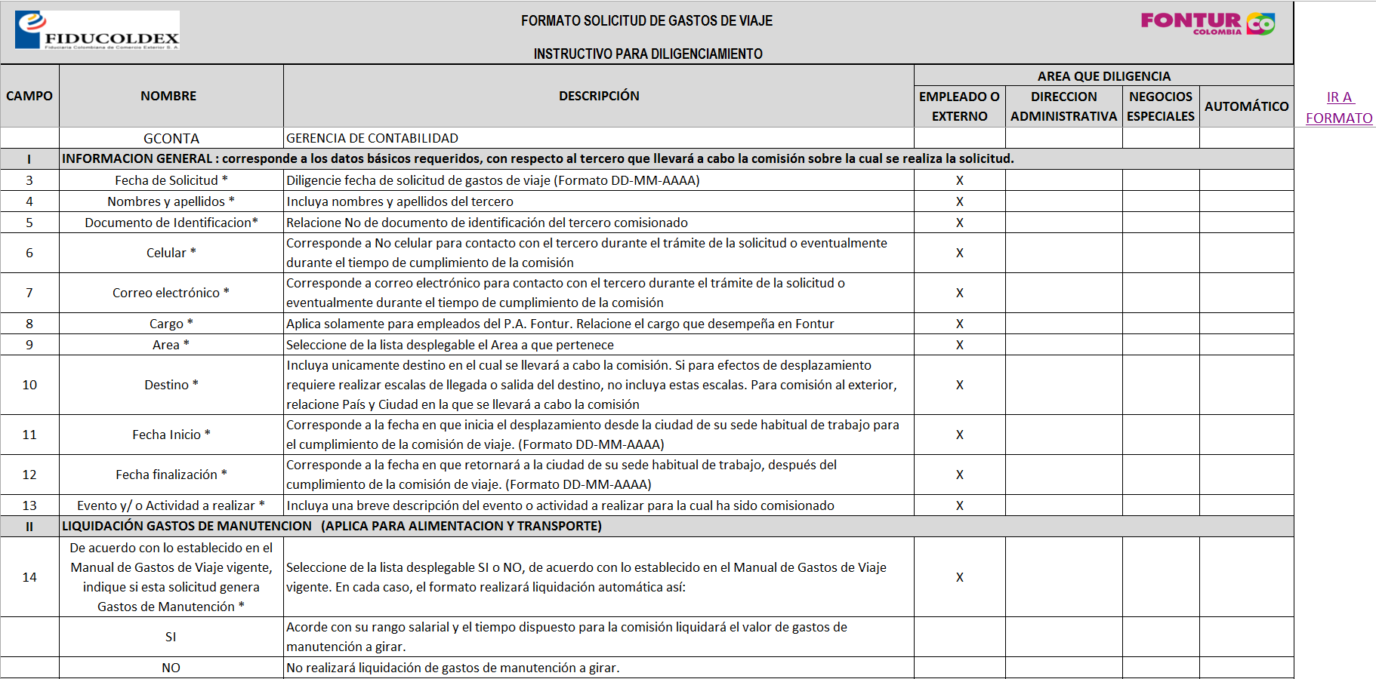

FORMATO SOLICITUD DE GASTOS DE VIAJE
Para la solicitud de Gastos de Viaje, el empleado o externo debe diligenciar el formato FTGNE19 que recoge la información requerida para liquidación de los gastos de manutención y solicitud de transporte y alojamiento.
Este formato dividido en tres secciones muestra tono azul sobre los campos requeridos para la solicitud, ayudas para el diligenciamiento que conducen a un instructivo y restricciones sobre información de otras áreas.

Slide 13
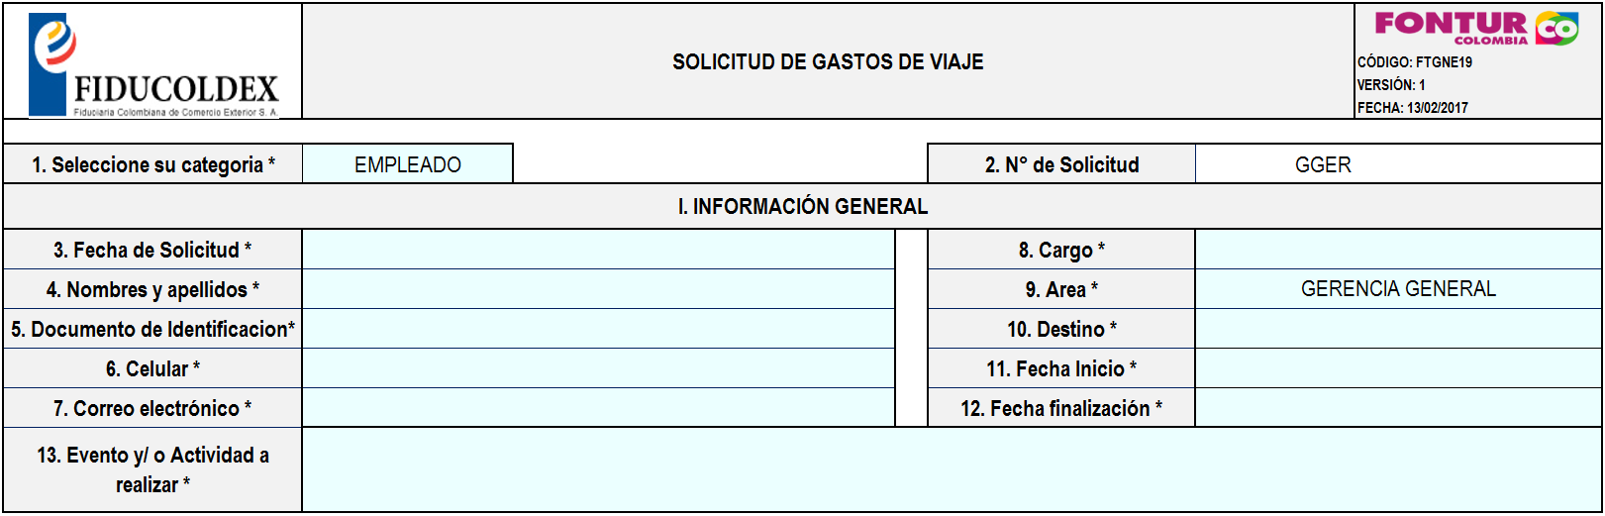
FORMATO SOLICITUD DE GASTOS DE VIAJE
SECCION I. INFORMACIÓN GENERAL
Recoge la información básica sobre empleado o externo y datos requeridos de la comisión a realizar para efectos de liquidación de los gastos de manutención asignados e información previa para cotización de transporte y alojamiento. Los campos 1 y 9 presentan listas de selección desplegable.

Slide 14
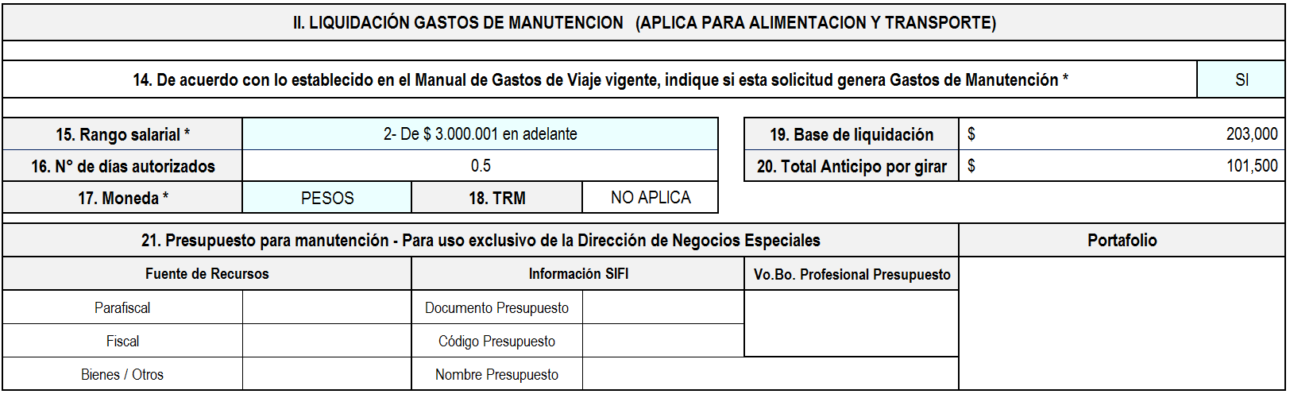
FORMATO SOLICITUD DE GASTOS DE VIAJE
SECCION II. LIQUIDACIÓN GASTOS DE MANUTENCIÓN
De acuerdo con los términos definidos en el Manual de Gastos de Viaje, a partir de lo seleccionado mediante las listas de selección desplegable dispuestas en los campos 14, 15 y 17, liquida el valor del anticipo a girar por concepto de manutención. Los campos del numeral 21 son para gestión exclusiva de la Dirección de Negocios Especiales dentro del proceso.

Slide 15
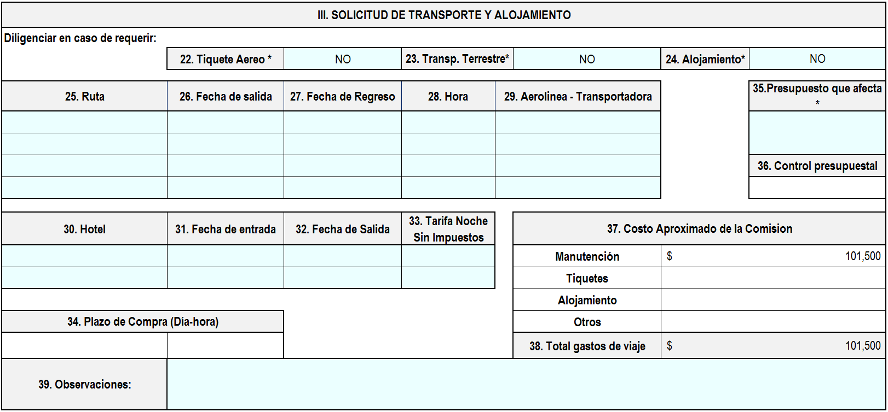
FORMATO SOLICITUD DE GASTOS DE VIAJE
SECCION III. SOLICITUD DE TRANSPORTE Y ALOJAMIENTO
Recoge la información requerida para efectos de cotización y confirmación de reservas, presupuesto que afecta y observaciones relevantes para la solicitud. Incluye campos a diligenciar por la Dirección Administrativa informando el plazo de compra y costo aproximado de la comisión.

Slide 16
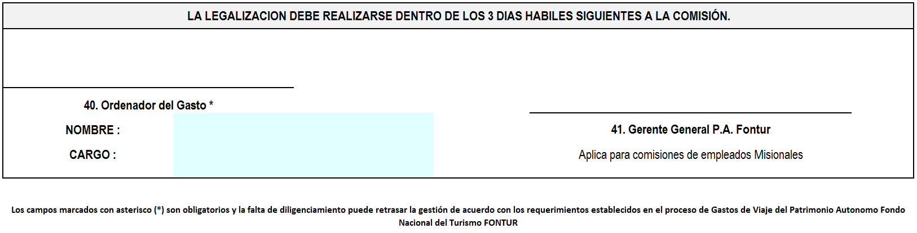
FORMATO SOLICITUD DE GASTOS DE VIAJE
SECCION FINAL. FIRMAS REQUERIDAS
Sección destinada a recoger la información y firma del Ordenador del Gasto en señal de aprobación frente a los servicios y valores cotizados así como de la Gerencia General de Fontur para comisiones de empleados misionales. Las firmas y diligenciamiento de estos campos son de obligatorio cumplimiento.

Slide 17
INFORME DE COMISIÓN Y LEGALIZACIÓN DE GASTOS DE VIAJE - FTGNE20

Slide 18
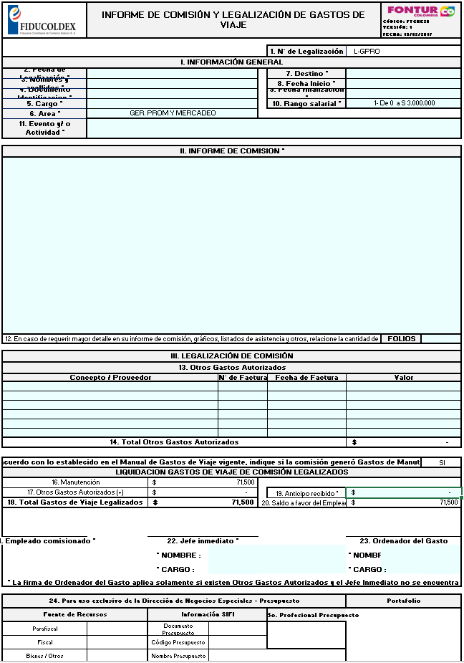
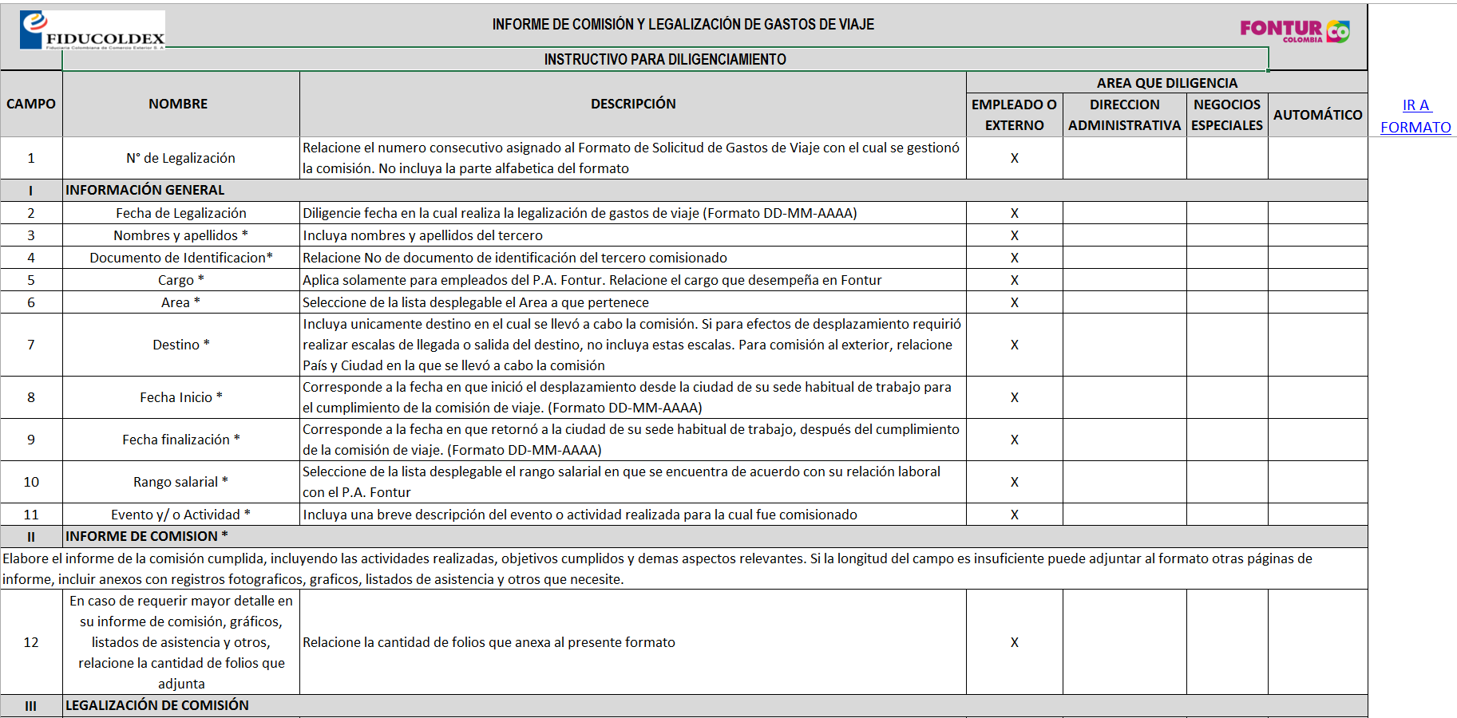
INFORME DE COMISIÓN Y LEGALIZACIÓN DE GASTOS DE VIAJE
Mediante el diligenciamiento del formato FTGNE20 se presenta el informe de comisión y se realiza la legalización de los gastos de la comisión una vez cumplida, dentro de los términos dispuestos en el Manual de Gastos de Viaje.
El formato se encuentra dividido en tres secciones y muestra tono azul sobre los campos requeridos, ayudas para el diligenciamiento que conducen a un instructivo y restricciones sobre información de otras áreas.

Slide 19
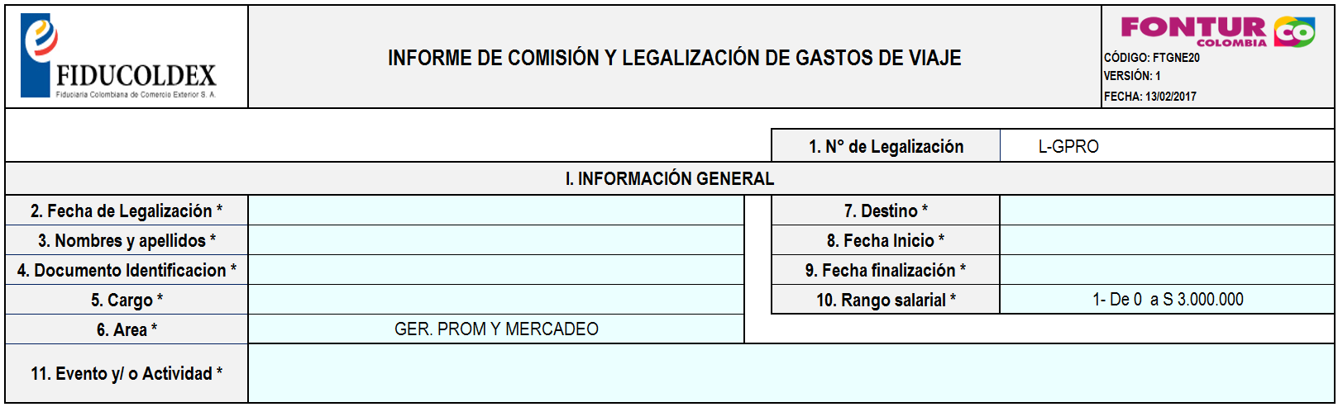
INFORME DE COMISIÓN Y LEGALIZACIÓN DE GASTOS DE VIAJE
SECCION I. INFORMACIÓN GENERAL
Presenta la información básica sobre el empleado y datos de la comisión realizada para validación frente a la Solicitud de Gastos de Viaje y liquidación en caso de existir gastos de manutención y/o adicionales por reconocer. Los campos 6 y 10 contienen listas de selección desplegable.

Slide 20
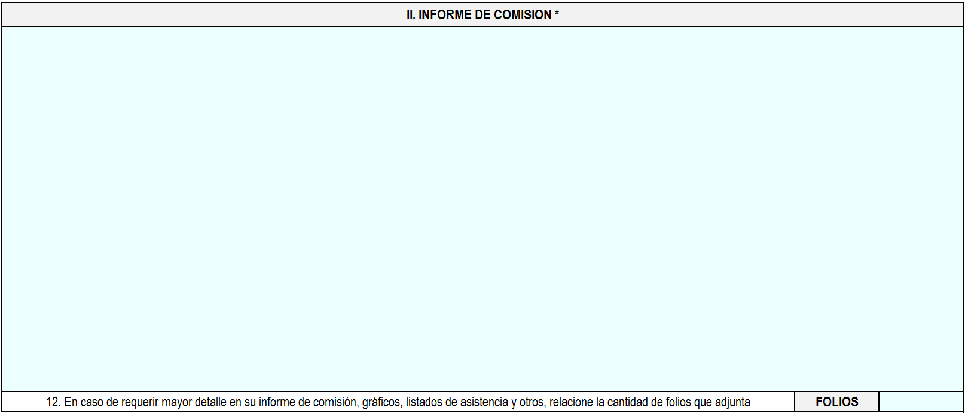
INFORME DE COMISIÓN Y LEGALIZACIÓN DE GASTOS DE VIAJE
SECCION II. INFORME DE COMISIÓN
Sección dispuesta para la presentación del informe de comisión realizada. Si la longitud del campo es insuficiente puede anexar documentos al formato, y diligenciar la cantidad de folios que adjunta.

Slide 21
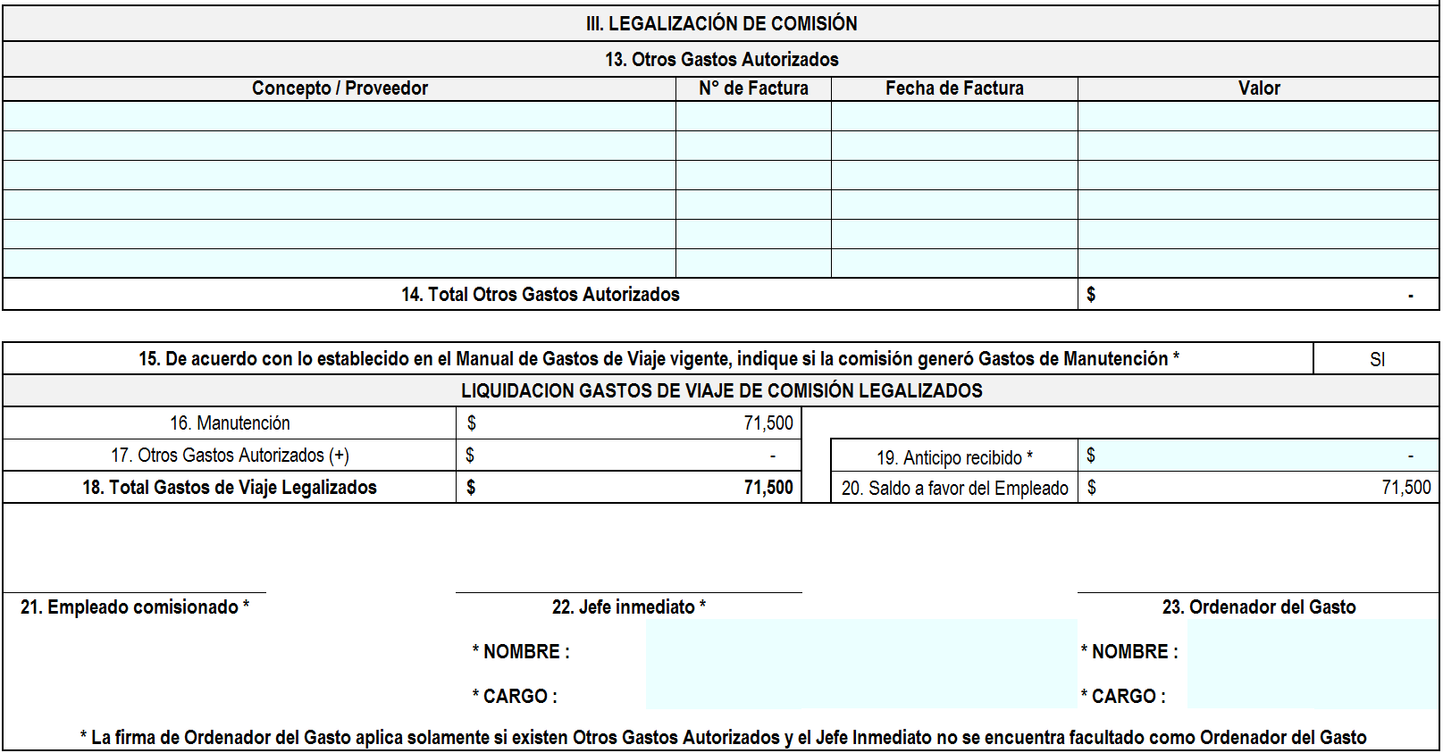
INFORME DE COMISIÓN Y LEGALIZACIÓN DE GASTOS DE VIAJE
SECCION III. LEGALIZACIÓN DE COMISIÓN
Sección dispuesta para relacionar otros gastos incurridos autorizados, determinar a partir de los datos de las secciones I y III, si procede reembolso de estos a favor del empleado y firmas requeridas. El campo 15 contiene lista de selección desplegable. Los campos del numeral 24 son para gestión exclusiva de la Dirección de Negocios Especiales dentro del proceso.

